Slide 1
В які ігри грали герої
“Енеїди”

Slide 2


Slide 3
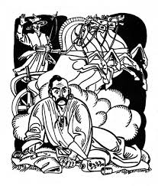
Процес дослідження в царині української ігрової культури налічує вже понад двісті років але, як не дивно, перший перелік українських народних ігор ми знаходимо у літературному творі Івана Котляревського – “Енеїді”, задовго до перших “ігрових” етнографічних описів. Залишаючи жанровий та інші літературні аспекти твору, яким присвячені окремі праці, поза увагою, зосередимось на конкретних згадках автором реалій тогочасної ігрової культури:
Вже на початку поеми І. Котляревський в одній з метафор згадує гру “в свинки”:
Ійон, мов в свинки, грають їм

Slide 4
І надалі автор неодноразово згадує народні ігри та розваги:
Дідона вигадала грище,
Еней щоб веселіший був,
І щоб вертівся з нею ближче,
І лиха щоб свого забув:
Собі очиці зав’язала
І у панаса грати стала
Енея тільки б уловить;…
Тут всяку всячину іграли,
Хто як і в віщо захотів,
Тут інші журавля скакали,
А хто од дудочки потів,
І в хрещика, і в горюдуба,
Не раз доходило до чуба,
Як загулялися в джгута;
В хлюста, в пари, в візка іграли…
І дамки по столу совали;
Чорт мав порожнього кута.

Slide 5
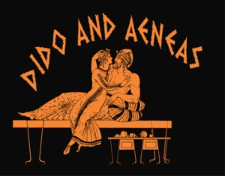

Slide 6
Таким чином, вже в перших частинах “Енеїди”, які датуються кінцем XVIII ст., згадані дитячі та молодіжні ігри (“у панаса”, “в хрещика”, “в горюдуба” тощо), а також настільні ігри для дорослих (у “дамки”, різні картярські ігри – “в джгута”, “в хлюста”, “в пари”, “в візка”)
В третій частині поеми згадані ігри молоді на вечорницях (“у ворона”, “в тісної баби” тощо) та дівочі гадання на суджених:
Тоді-то в пеклі вечорниці
Лучились, бачиш, як на те,
Були дівки та молодиці
І там робити не пусте:
У ворона собі іграли,
Весільних пісеньок співали,
Співали тут і колядок;

Slide 7
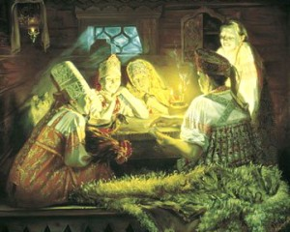

Slide 8
Палили клоччя, ворожили,
По спині лещатами били,
Загадовали загадок.
Тут заплітали джерегелі,
Дрібушечки на головах;
Скакали по полу вегері,
В тісної баби по лавках;
А в комин суджених питали,
У хатніх вікон підслухали,
Ходили в північ по пустках,
До свічки ложечки палили,
Щетину із свині шмалили
Або жмурились по кутках

Slide 9
Окремий фрагмент “Енеїди” присвячений картярськимим іграм, в якому навіть вдруге згадуються деякі ігри:
Які ж були до карт охочі,
То не сиділи дурно тут;
Гуляли часто до півночі
В ніска, в пари, у лави, в джгут,
У памфиля, в візка і в кепа,
Кому ж із них була дотепа,
То в гроші грали в сім листів

Slide 10
В п’ятій частині поеми є згадка про гру “в паці”:
А доки в паці будеш грати?
а в шостій – про гру “в кота і мишку”:
Юнона в котика з ним грала,
А в мишки так залескотала,
Що аж Юпітер задрімав…

Slide 11
Окрім цих фрагментів, які висвітлюють різноманітні “ігрові” аспекти діяльності героїв поеми привертає увагу розлогий опис бійцівського кулачного бою двох героїв поеми. В тексті наведені ігри крашанками:
А в кітьки крашанками грали,
Не візьмеш даром сухаря

Slide 12
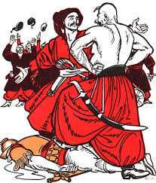

Slide 13
запальні танці:
Бандура горлиці бриньчала,
Сопілка зуба затинала,
А дудка грала по балках;
Санжарівки на скрипці грали,
Кругом дівчата танцьовали
В дрібушках, в чоботах, в свитках…
Еней і сам так розходився,…
Вистрибовавши гоцака

Slide 14
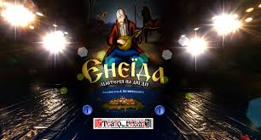

Slide 15
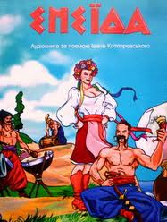

Slide 16
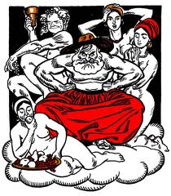
Презентацiю пiдготували Вiкторiя Тiтова I Доронцова Ганна, ученицi 9-Б класу.

